Slide 1
Proyecto Sexto
Trimestre ADSI Diurno

Slide 2

Índice
Nombre del proyecto
Objetivo general
Objetivos específicos
Planteamiento del problema
Alcance del proyecto
Justificación
Perfil del cliente
Técnicas de levantamiento de información
Mapa de procesos
Inventario (Hardware y Software)
Informe de requerimientos
Requerimientos funcionales
Requerimientos no funcionales
Diagrama de casos de uso
Formato casos de uso extendido
Modelo de canvas

Slide 3
Índice
Ficha Técnica
Diagrama de Gantt cronograma
Diagrama de Gantt presupuestos
Diagrama de Gantt de uso de recursos
Diagrama de Gantt Informe de Costos
Modelo Entidad Relación
Diccionario de datos
Diagrama de clases
Prototipo Mockups
Diagrama de distribución
Aspectos ambientales del proyecto
Cuadro comparativo de los diferentes proveedores
Sistemas de control de versiones
Construcción de la base de datos

Slide 4
Índice
Datos insertados en la base de datos
Consultas en la base de datos
Joins en Base de Datos
Marco legal del proyecto
Prototipo funcional
Pruebas de caja blanca
Implementación del diagrama de distribución
Despliegue de la aplicación en un servidor
Información de migración de datos
Plan de instalación
Plan de respaldo
Manual de usuario
Manual de operación
Documentación de las pruebas

Slide 5
Índice
Contrato de desarrollo de software
Presupuesto del proyecto
Viabilidad del proyecto
Plan de capacitación
Distribución física de los equipos de hardware y software
Modelo de calidad
Proyecto terminado al 100%
Manual de usuario finalizado
Manual de operación finalizado
Informe IEEE final
Auditoria Interna
Auditoria Externa
FINAL

Slide 6
Sistema de Gestión de Préstamos para Biblioteca Bosa Centro
Biblio Inc.

Slide 7
Integrantes
Duvan Robayo
Yeiner Contreras
Daniel Bastidas
Lizeth Álvarez
Hellen Dayane Hernández Ariza

Slide 8
Objetivo General
Desarrollar e implementar un sistema de información que permita administrar y controlar la gestión de los préstamos de los libros de la biblioteca de Bosa centro.

Slide 9
Objetivos Específicos
Aplicar técnicas de recolección de información para conocer los requerimientos del sistema.
Identificar los diferentes procesos que se llevan a cabo para la gestión de préstamos de los libros.
Implementar el sistema de información cliente-servidor haciendo uso de un ejecutor que permita desarrollar el modelo relacional y las consultas necesarias para dar respuesta a los requerimientos de usuario.

Slide 10
Planteamiento del problema
Una de las tareas que se ejecuta manualmente en la biblioteca publica es el control de los prestamos de los diferentes elementos que son parte de ella. Tarea que a su vez se vuelve tediosa y consume parte del tiempo que podría aprovecharse en actividades de actualización de información de la misma.

Slide 11
Alcance del proyecto
Nuestro proyecto esta dirigido a los habitantes de la localidad de Bosa, más específicamente, a los usuarios de la biblioteca pública de Bosa Centro.

Slide 12
Justificación
Con el propósito de tener una biblioteca con información actualizada y brindar información rápida y veraz de los diferentes medios bibliográficos de la biblioteca, fue necesario crear un sistema acorde ,para todos los requerimientos que necesitaban los usuarios de los recursos bibliográficos
Se requiere de dicho Sistema para la administración de la información de los distintos medios bibliográficos , por lo cual es necesario que el sistema sea lo mas confiable posible y que Así mismo, el procesamiento sea computacionalmente eficiente.

Slide 13
Perfil del Cliente
Edad: Jóvenes entre 12- 25 años asisten a la biblioteca.
Estado civil: 75% solteros y 15% casados asisten a la biblioteca.
Nivel educación: 70% estudiantes y 30% postgrado asisten a la biblioteca.
Beneficio más importante: Asistencia y agilidad, encontrar mejores productos, igualdad, estabilidad.
Resumen pictográfico: Sienten presión porque otras bibliotecas tienen un producto y un servicio casi parecido al de nosotros y las personas se sienten confortable. Prefieren la estabilidad y la garantía.
Perfil de comportamiento: Desea acoger este producto ya que las personas de pocos recursos les sería más fácil acceder a la página desde su casa ya que a veces no tienen suficiente dinero para ir personalmente a la biblioteca.
Beneficios de publicidad: Internet y marketing y así brindarle asistencia y estabilidad.
Composición de segmento: El 60% va solo a la biblioteca, el 25% va en familia y el 15 lo hace en pareja.
Centro de interés: El 40% comedia, el 20% deporte, el 20% novelas, el 20% drama.
Disposición: El 45% de las personas dispone llegar a partir de las 2pm hacia adelante.

Slide 14
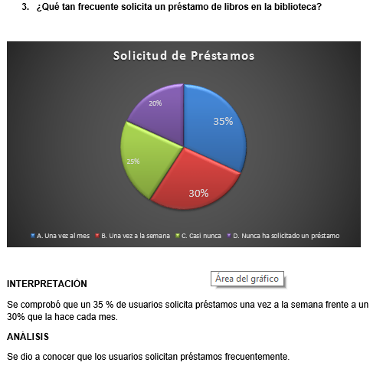
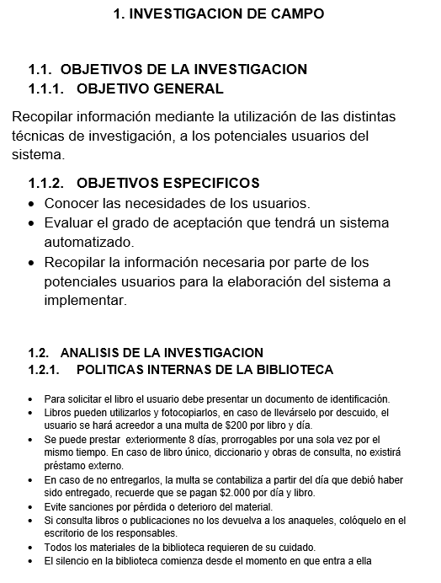
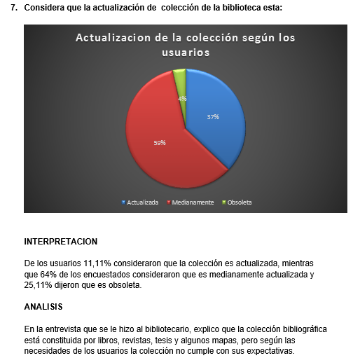
Técnicas de levantamiento de información
Investigación de Campo

Slide 15
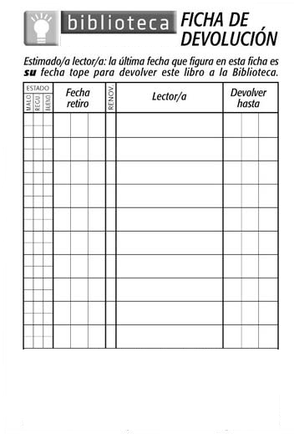
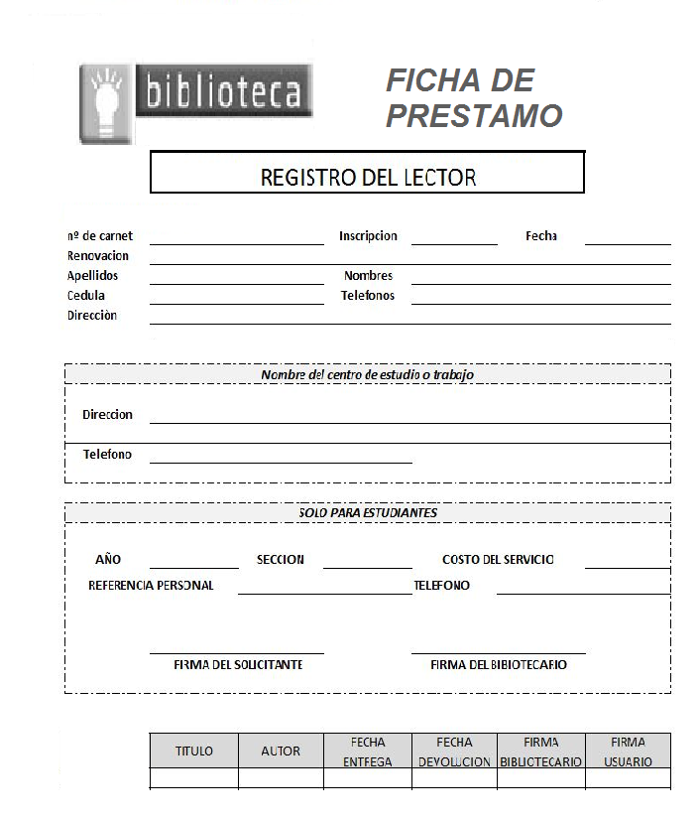
Técnicas de levantamiento de información
Formato ficha

Slide 16
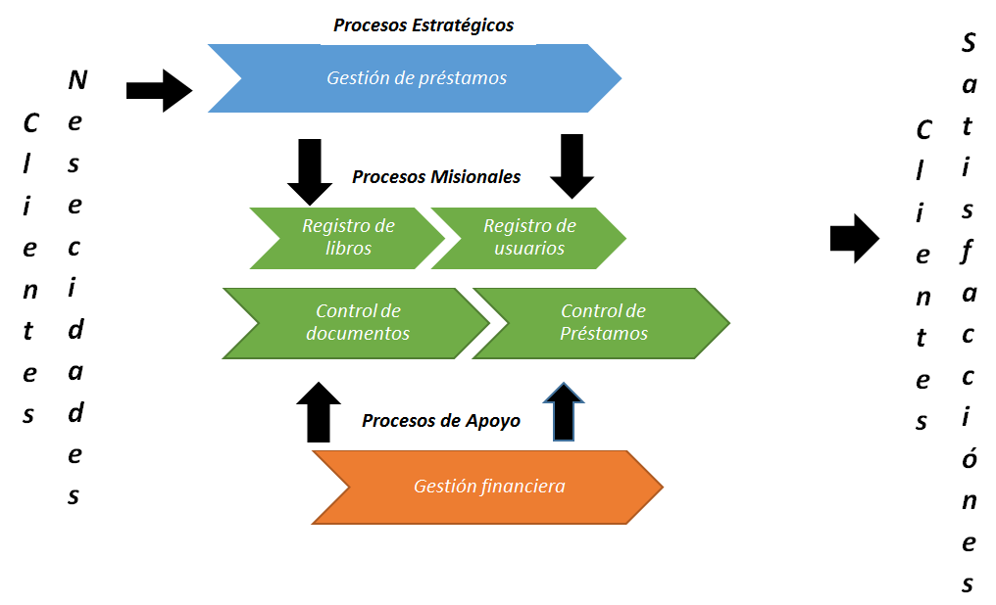
Mapa de Procesos
Mapa de procesos

Slide 17
Inventario (Hardware y Software)
Hardware
Tipo | Marca | Procesador | Cantidad | RAM | Capacidad RAM
Servidor de escritorio | Dell | Intel Core I5-6402 3.40 GHz | 1 | SDRAM | 8GB
Servidor Portátil | HP | Intel Core I7-6700T 3.60GHz | 1 | DDRAM | 8GB

Slide 18
Inventario (Hardware y Software)
Hardware |  | Software |  | Red
Disco duro | Capacidad disco duro | Sistema operativo |  | Host Name | Dirección IP
Disco SDD | 500 GB | Windows 7 | Java MySQL Microsoft Office 2013 Acrobat Reader DC Oracle VM | ServidorBiblioteca | 186.959.134
Disco SAS/SCSI | 500 GB | Windows 8 | Java Visual Studio 2015 Microsoft Office 2015 Acrobat Reader DC Oracle VM | ServidorBibPortatil | 164.450.079

Slide 19
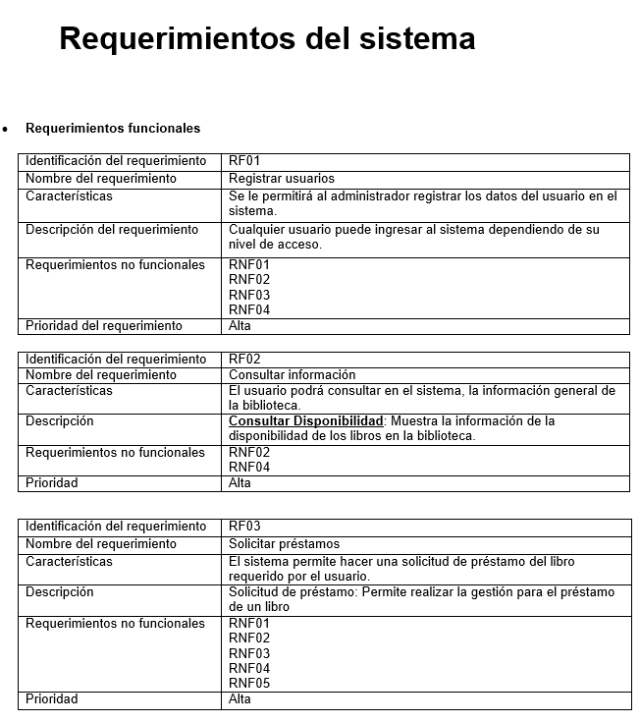
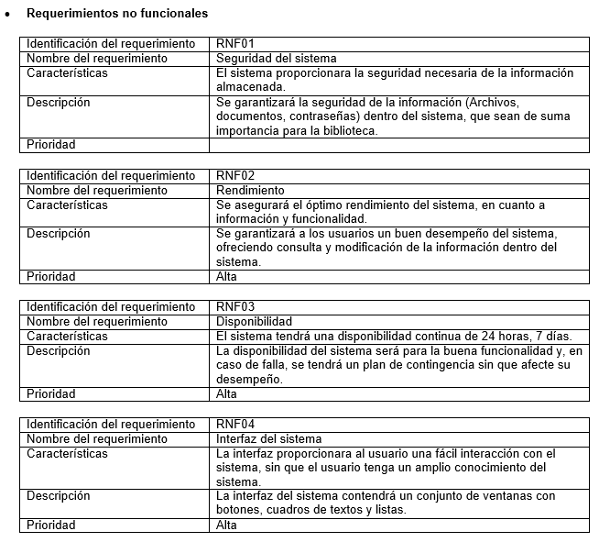
Informe de requerimientos

Slide 20
Requerimientos Funcionales
Informe de Requerimientos

Slide 21
Requerimientos No Funcionales
Informe de Requerimientos

Slide 22
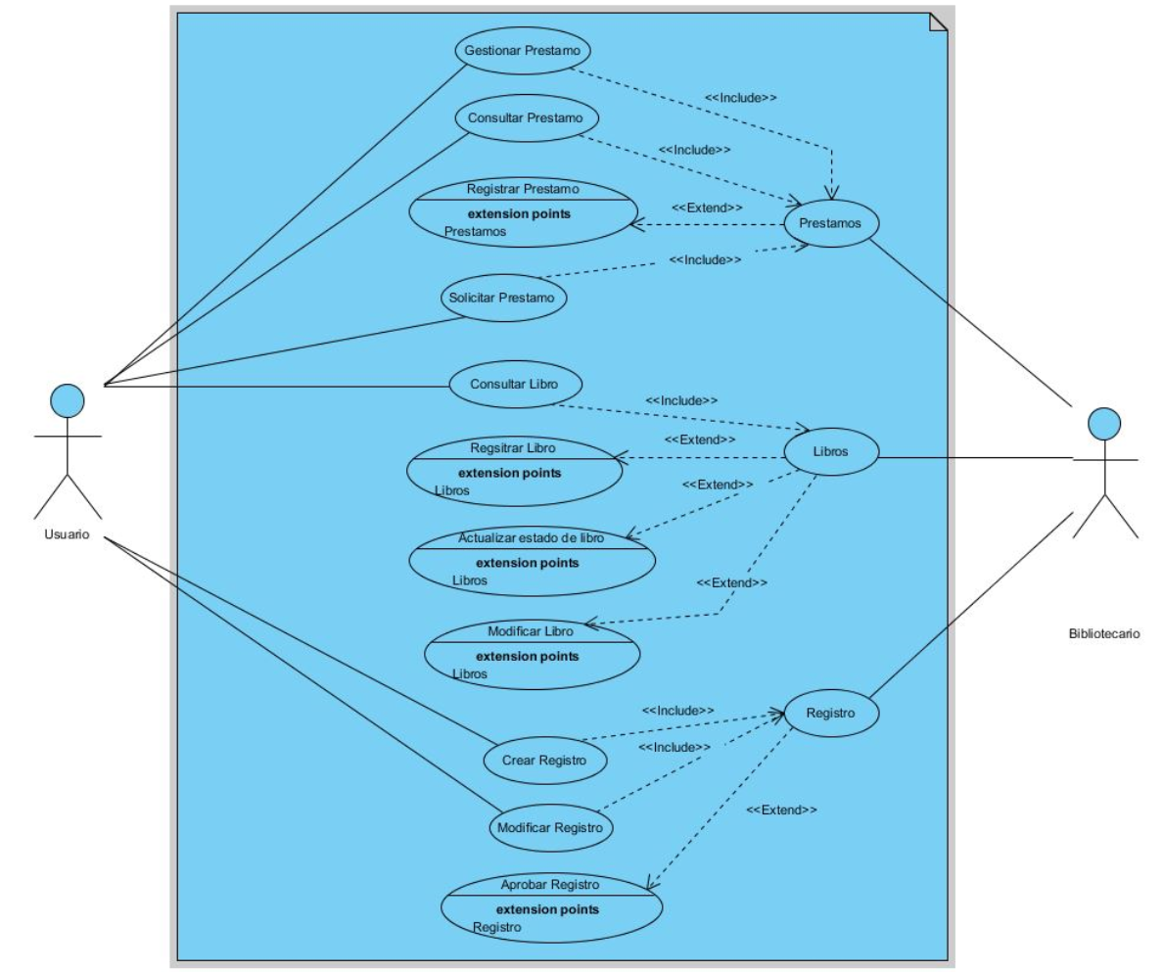
Diagrama de Casos de Uso
Diagrama de casos de uso

Slide 23
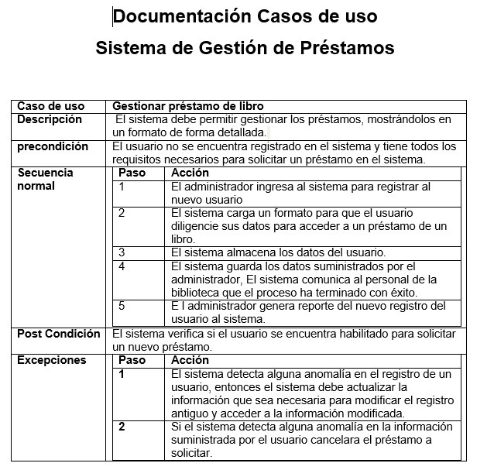
Formato de Casos de Uso
Formato casos de uso expandido

Slide 24
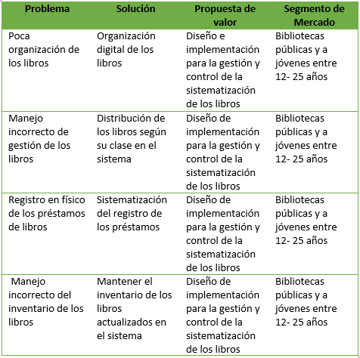
Modelo de Canvas
Modelo de Canvas

Slide 25
Ficha Técnica
Ficha Técnica

Slide 26
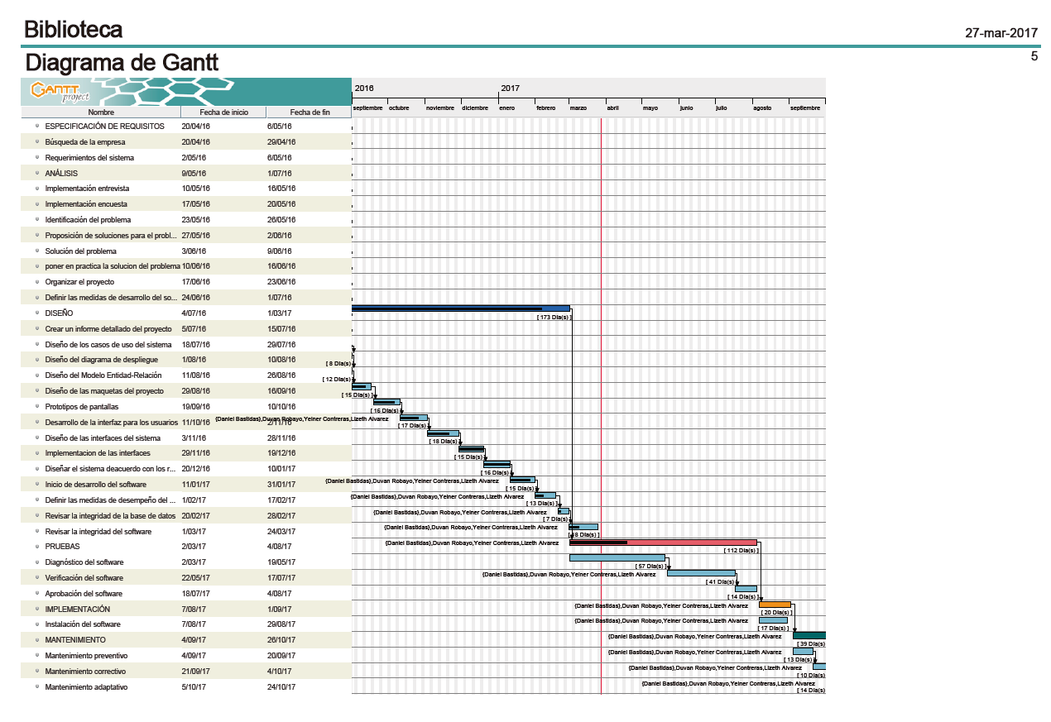
Diagrama de Gantt
Cronograma
Diagrama de Gantt
Notes:
Cambiar el documento generar uno nuevo falta un integrante

Slide 27
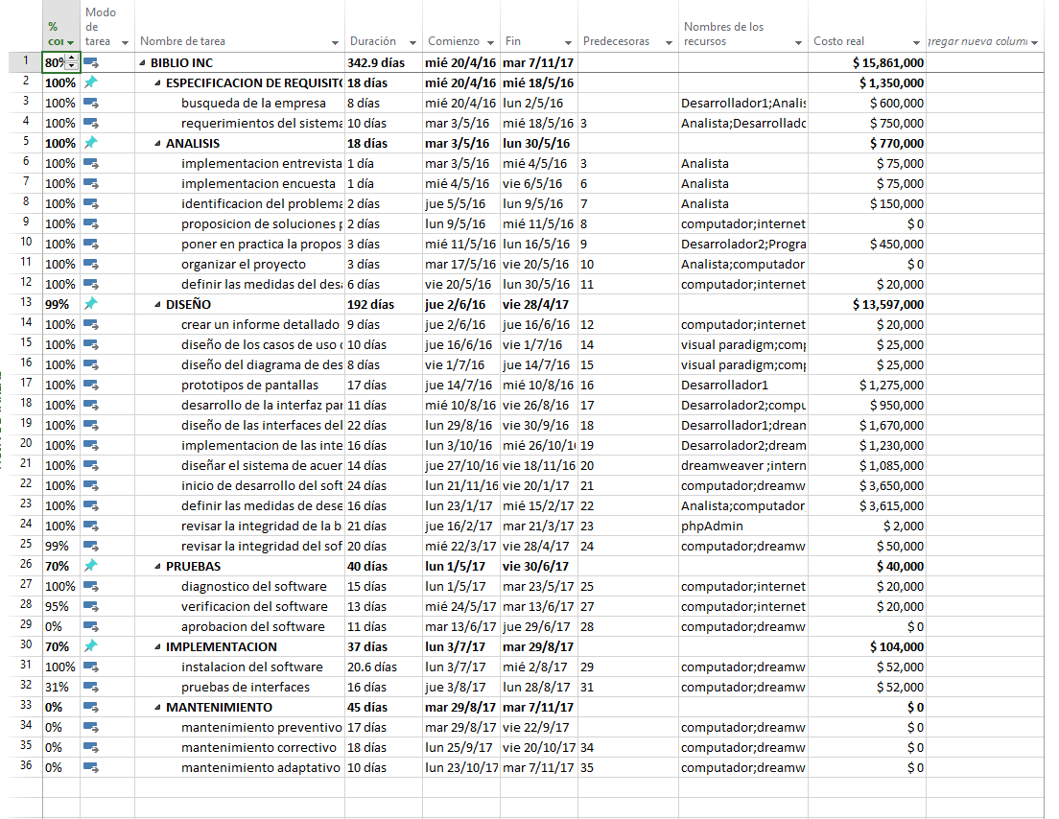
Diagrama de Gantt Presupuesto
Presupuesto
Notes:
Generar el presupuesto

Slide 28
Diagrama de Gantt Selección personal
Selección personal
Notes:
Generar selección personal

Slide 29
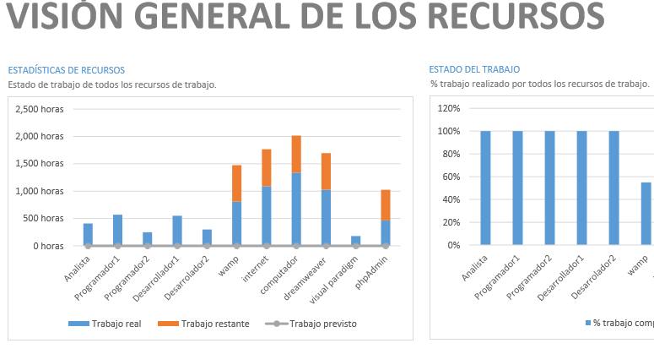
Diagrama de Gantt Recursos
Recursos

Slide 30
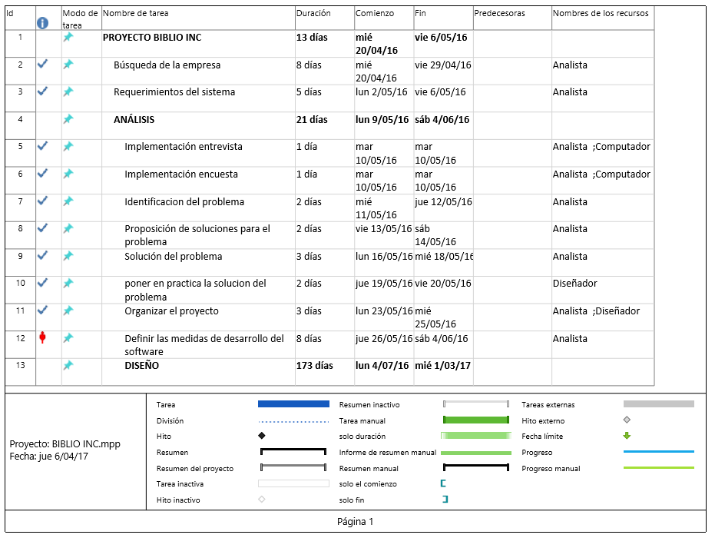
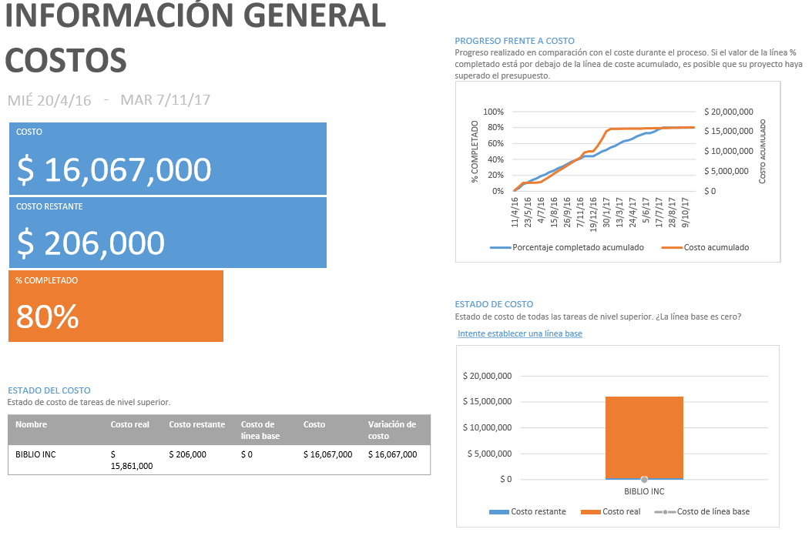
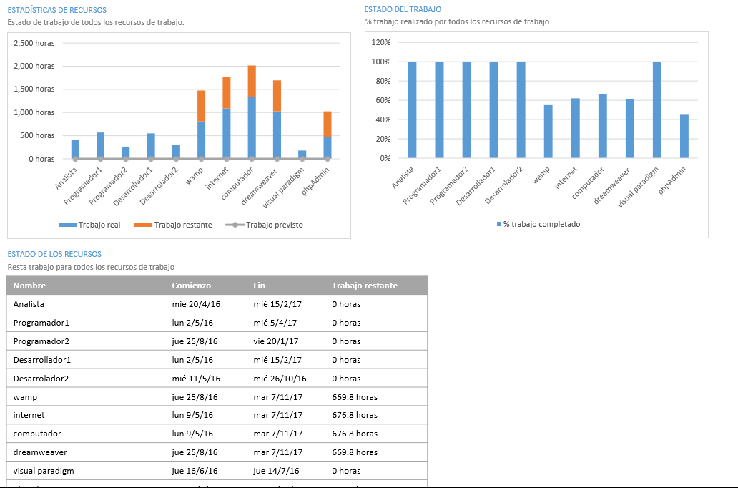
INFORME DE COSTOS
Informé de
costos

Slide 31
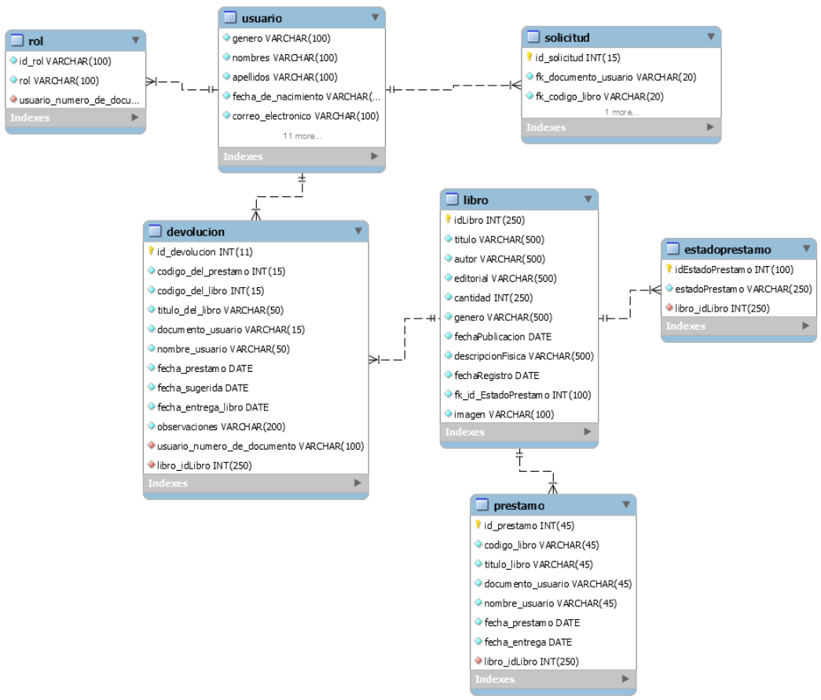
Modelo Entidad Relación
Modelo Entidad Relación

Slide 32
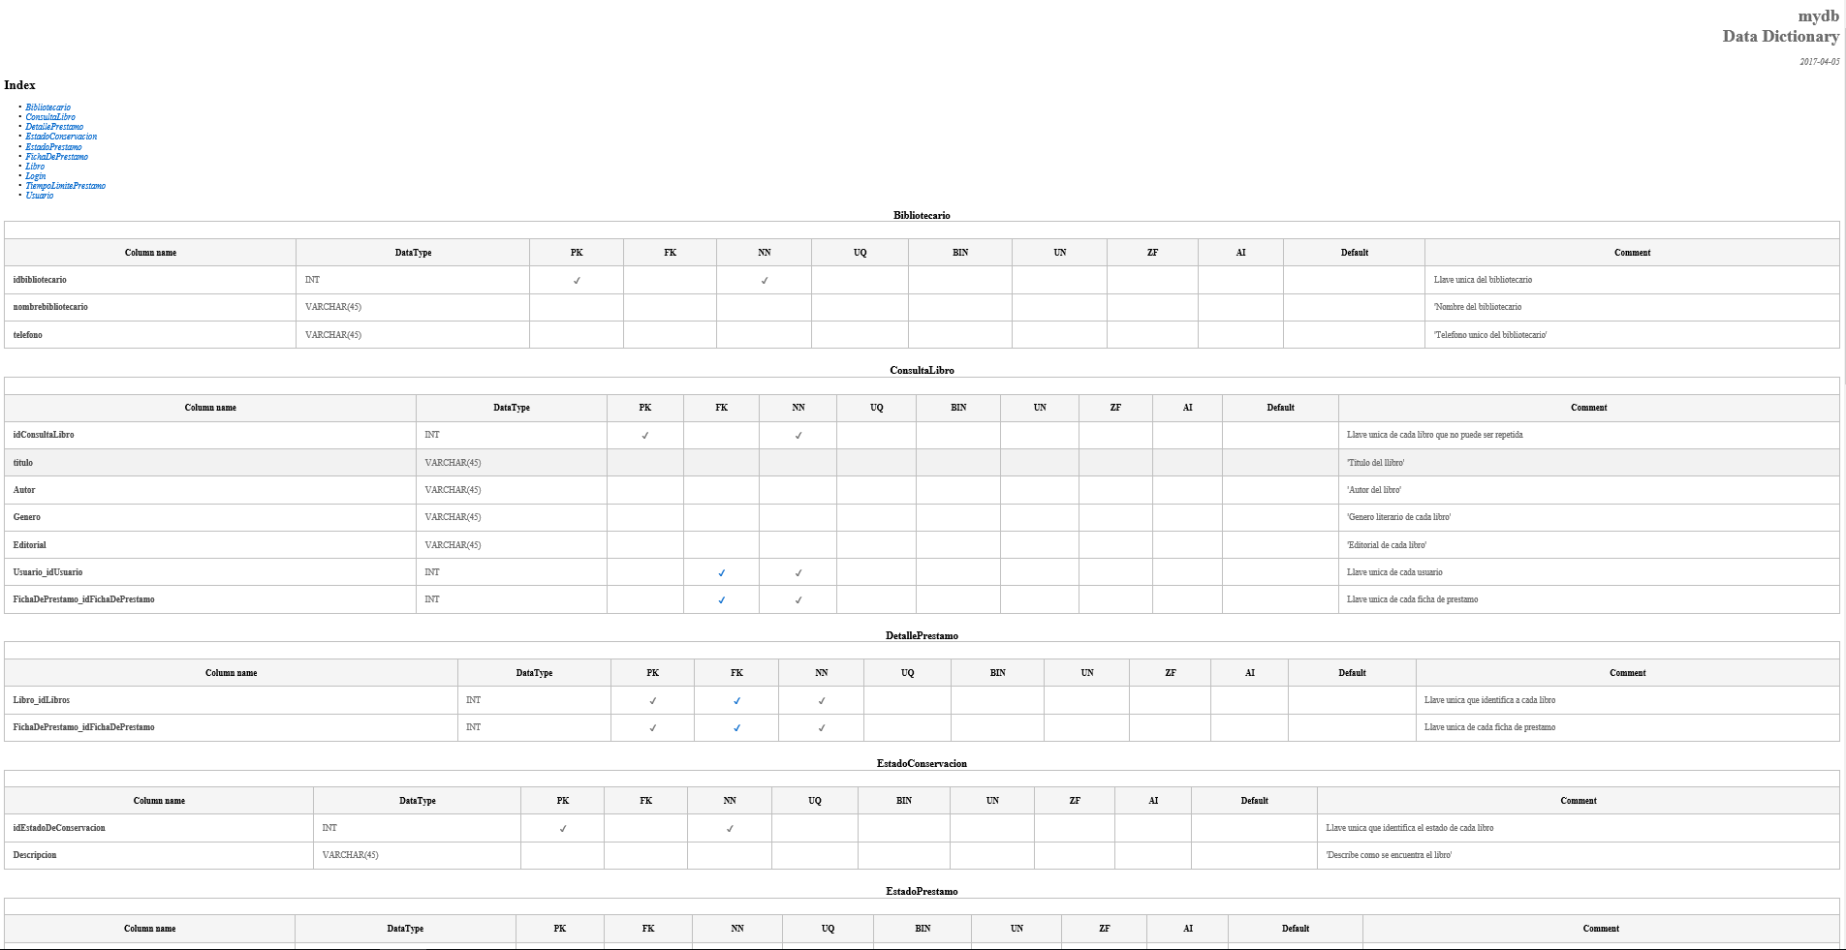
Diccionario de Datos
Diccionario de datos

Slide 33
Diagrama de clases
Diagrama de clases
Notes:
Hay que tener las mismas tablas que el de entidad relación

Slide 34
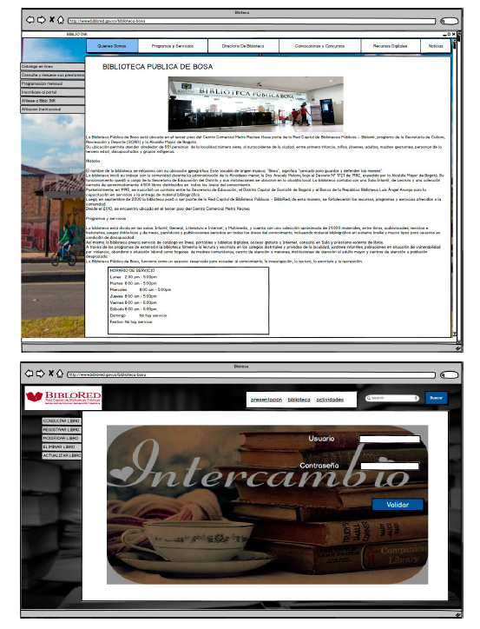
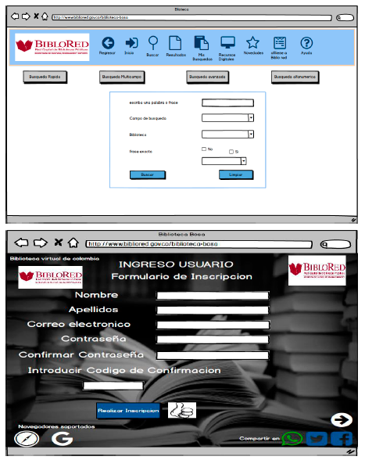
Prototipo Mockups
Mockups

Slide 35
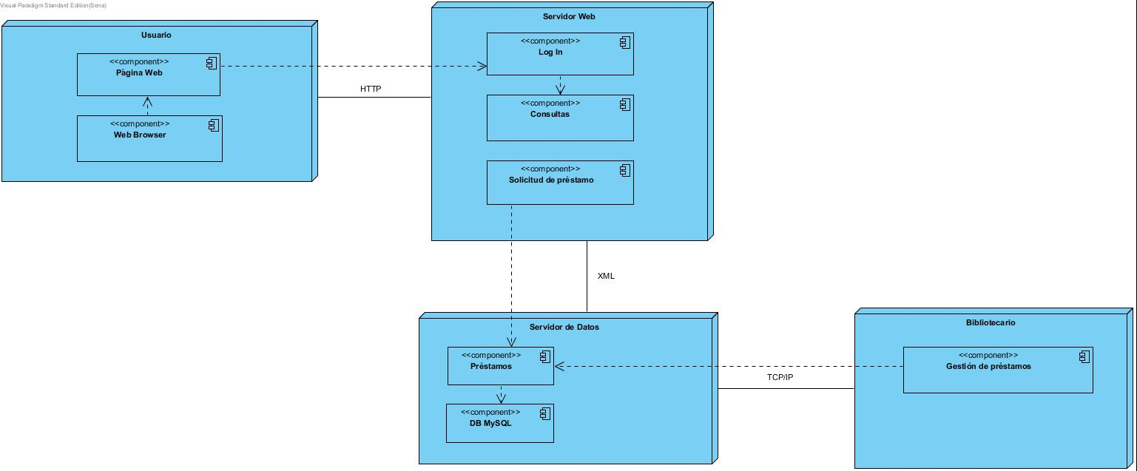
Diagrama de distribución (Despliegue)
Diagrama de distribución
Notes:
Modificar Prestamos no debe ir en servidos de base de datos

Slide 36
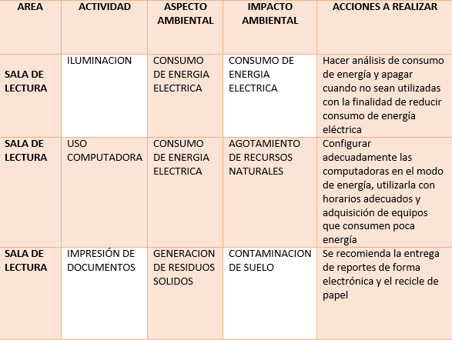
Aspectos Ambientales
Aspectos
Ambientales
del Proyecto

Slide 37
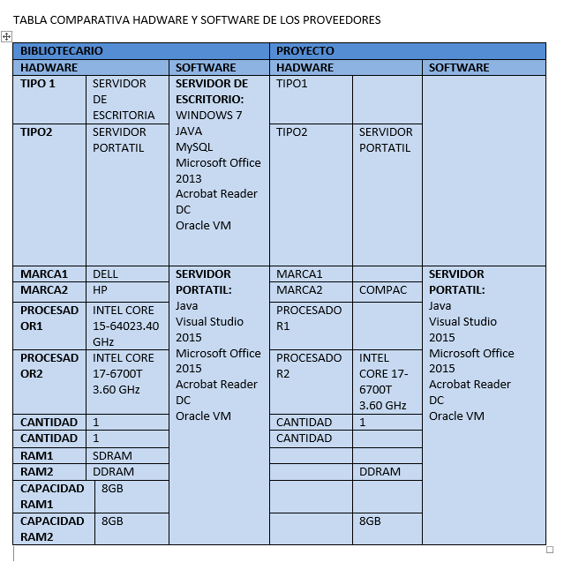
Cuadro Comparativo de Proveedores
de Hardware y Software

Slide 38
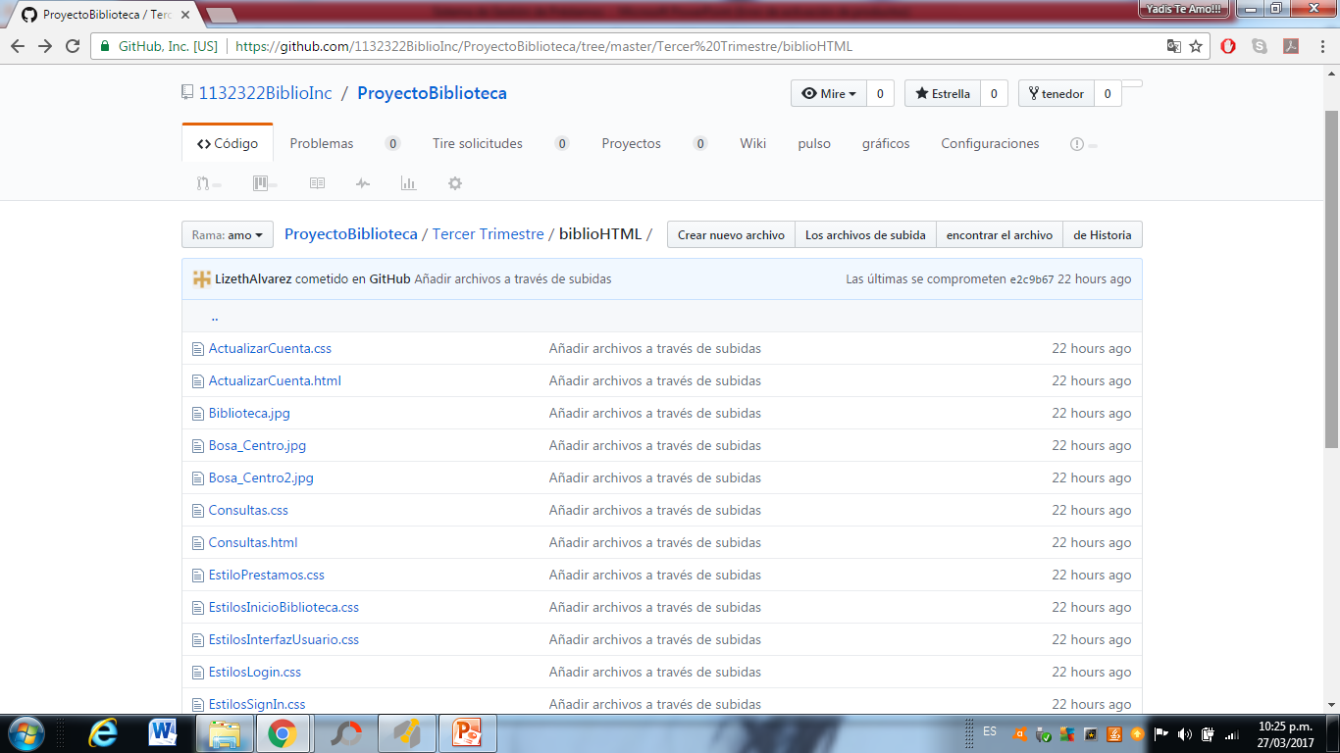
Sistema de Control de Versiones
Sistema control de versiones

Slide 39
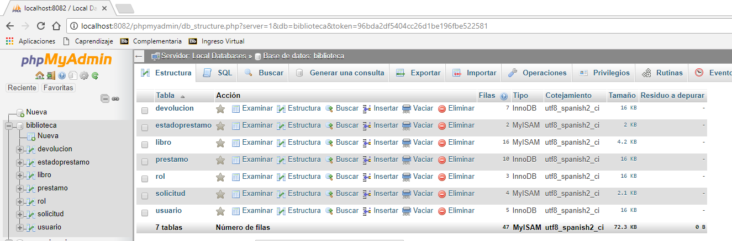
Base de Datos
Base de datos

Slide 40
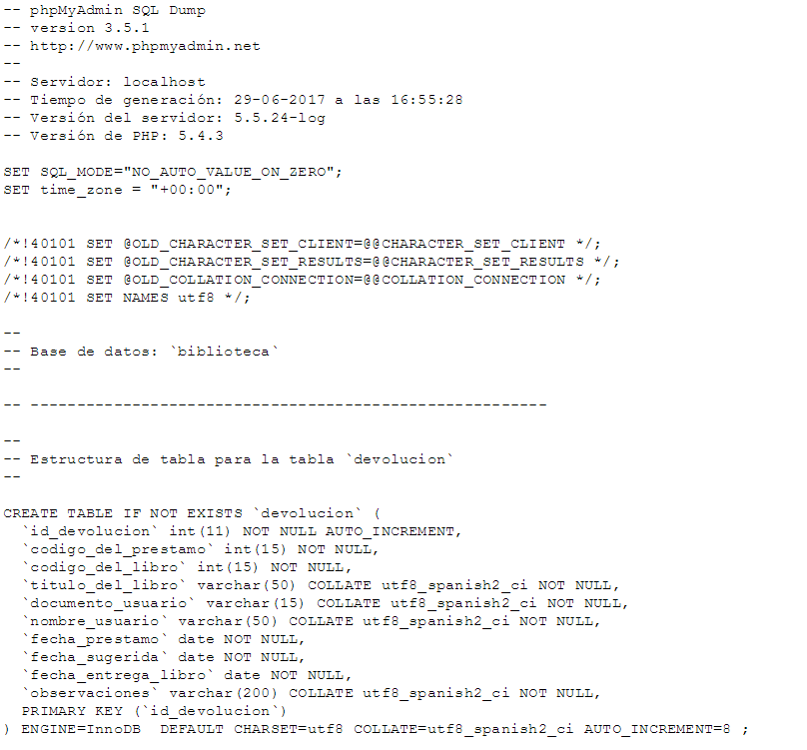
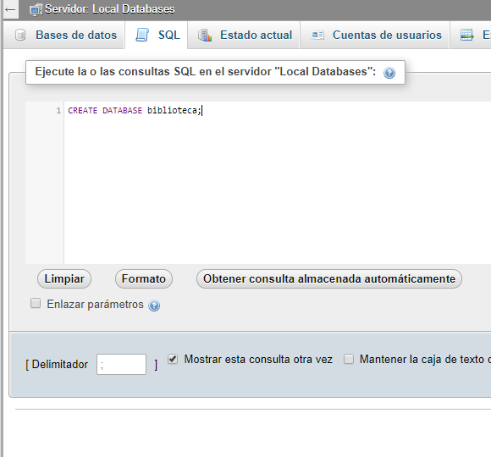
Construccion de Base de Datos
Construcción BD

Slide 41
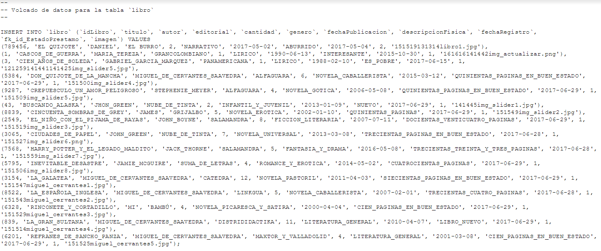
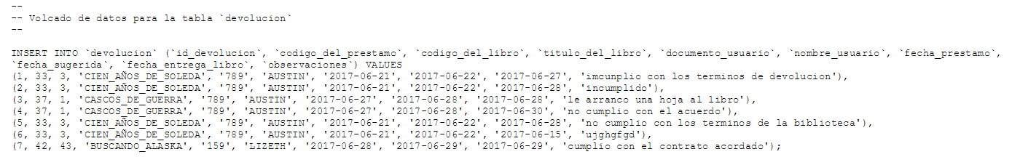
Datos insertados Base de Datos
Datos insertados

Slide 42
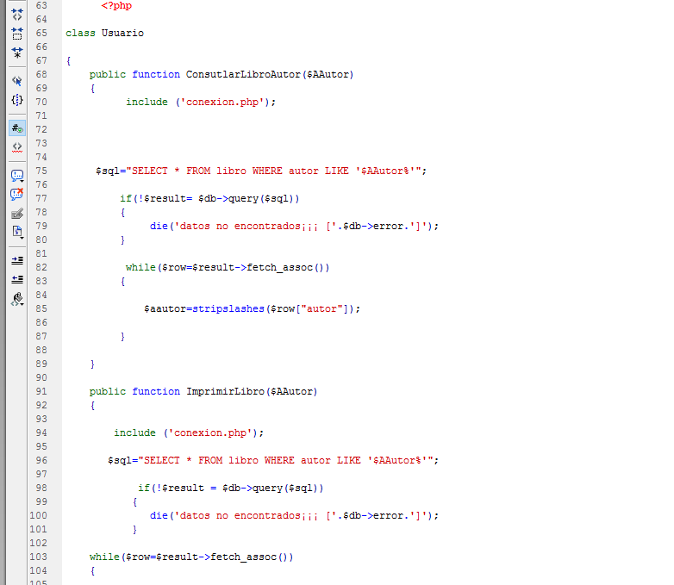
Consultas en Base de Datos
Consultas

Slide 43
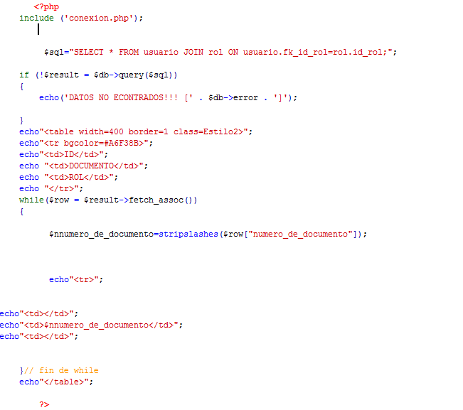
Joins en Base de Datos
Joins

Slide 44
Marco Legal del Proyecto

Slide 45

Prototipo Funcional
Prototipo
Funcional

Slide 46
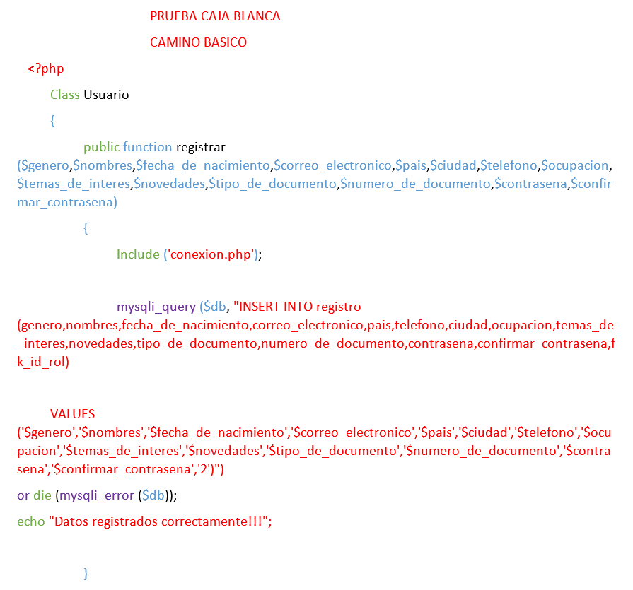
Pruebas de Caja Blanca
Pruebas

Slide 47
Implementación Diagrama de
Distribución
Implementación

Slide 48
Despliegue de la aplicación
en un servidor

Slide 49
Informe de migración de datos

Slide 50
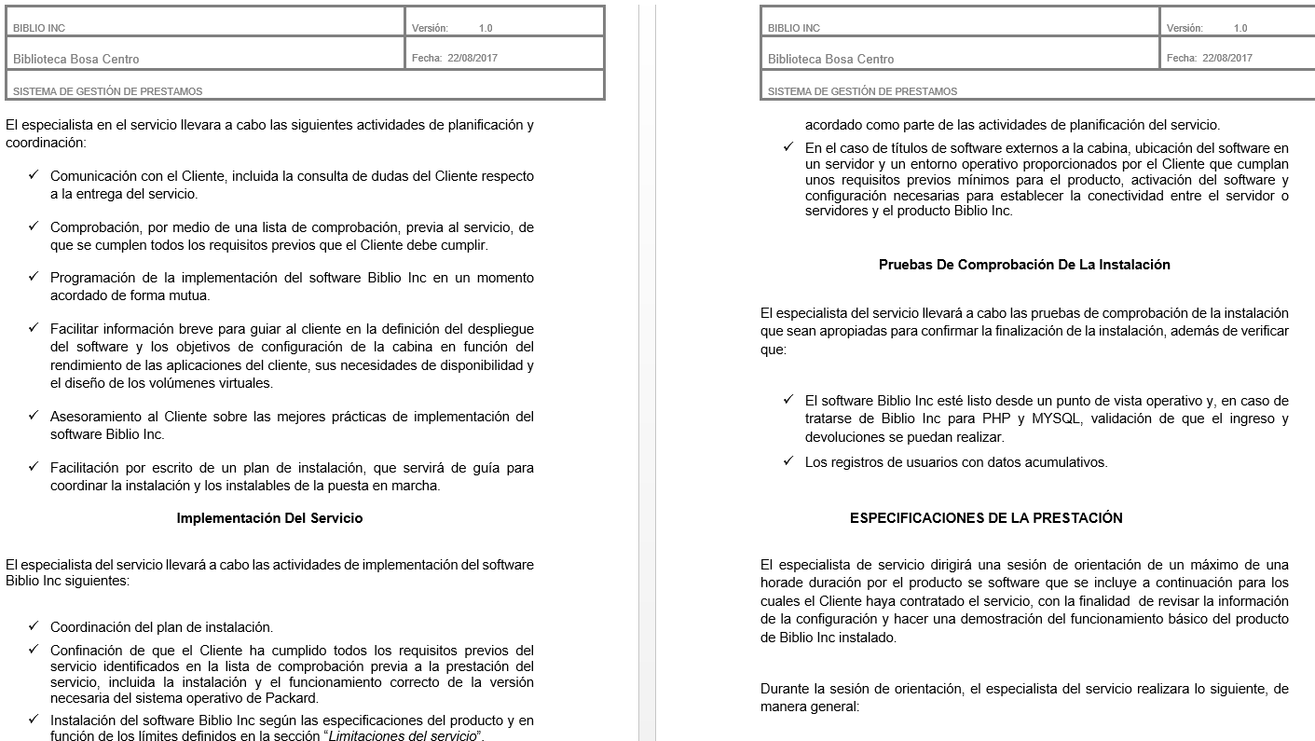
Plan de Instalación
Plan de Instalación

Slide 51
Plan de Respaldo

Slide 52
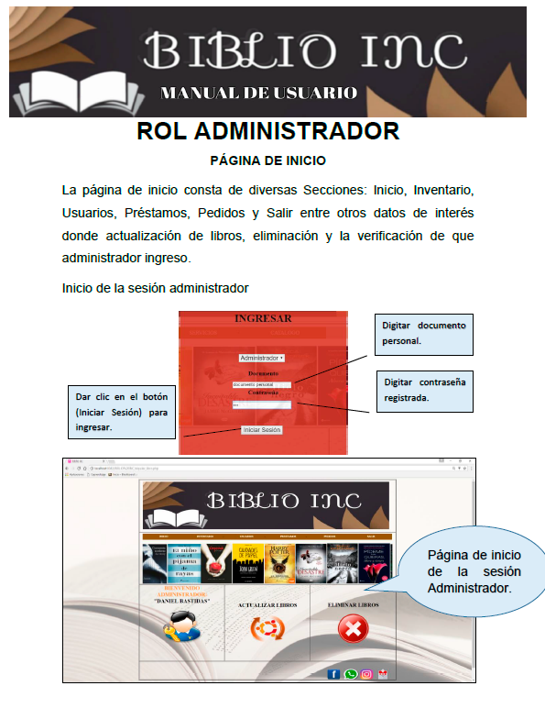
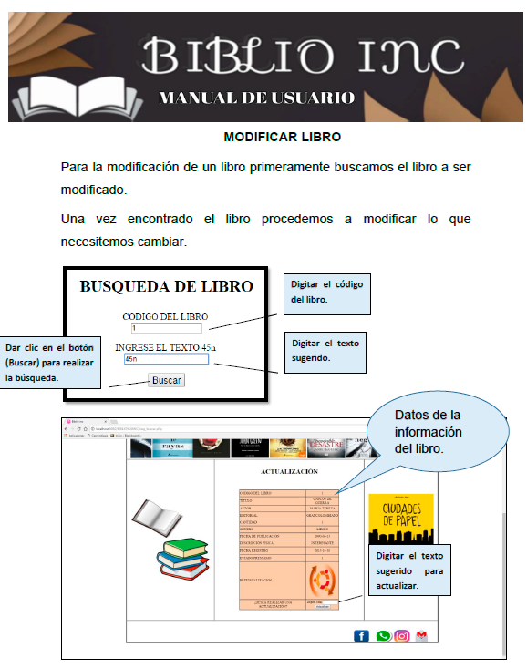
Manual de usuario
Manual
de usuario

Slide 53
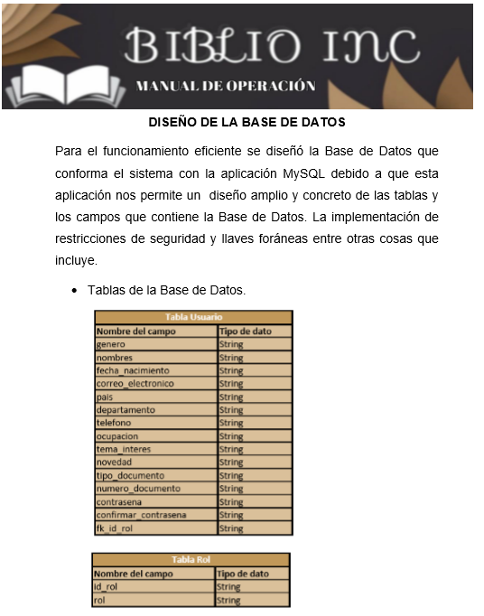
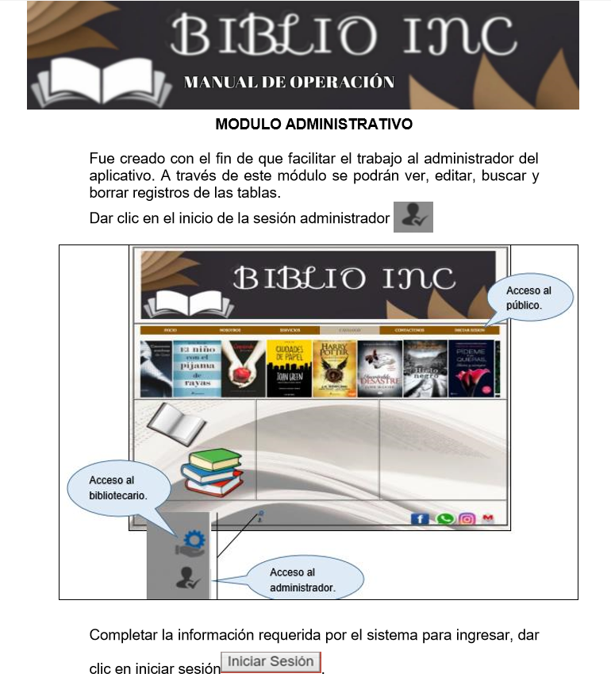
Manual de operación
Manual de
operación

Slide 54
Documentación de las Pruebas
Documentación
de pruebas

Slide 55
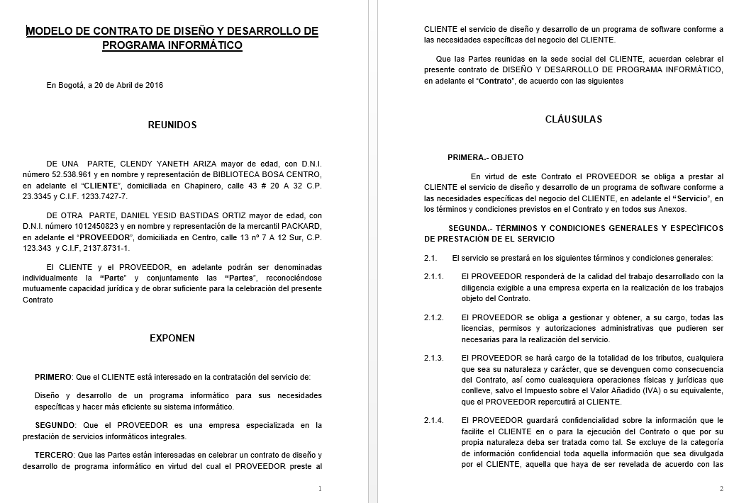
Contrato de Software
Contrato de
software

Slide 56
Presupuesto del Proyecto

Slide 57
Viabilidad del proyecto
Conforme a lo acordado por el equipo de trabajo técnico del proyecto "Biblio Inc", se ha establecido que dicho proyecto es viable aun 100% debido a que el proyecto reúne características, condiciones técnicas y operativas que aseguren el cumplimiento de sus metas y objetivos.

Slide 58
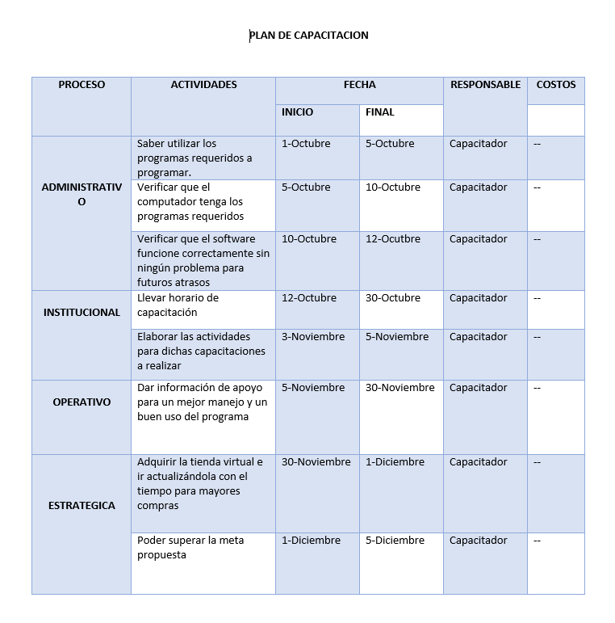
Plan de capacitación
Plan de capacitación

Slide 59
Distribución física de los equipos

Slide 60
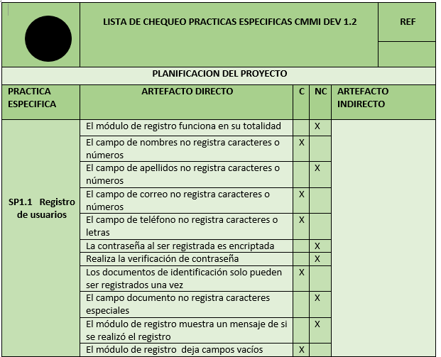
Modelo Calidad del Proyecto
Modelo de Calidad

Slide 61
Proyecto Terminado al 100%

Slide 62
Manual de Usuario Finalizado

Slide 63
Manual de Operación Finalizado

Slide 64
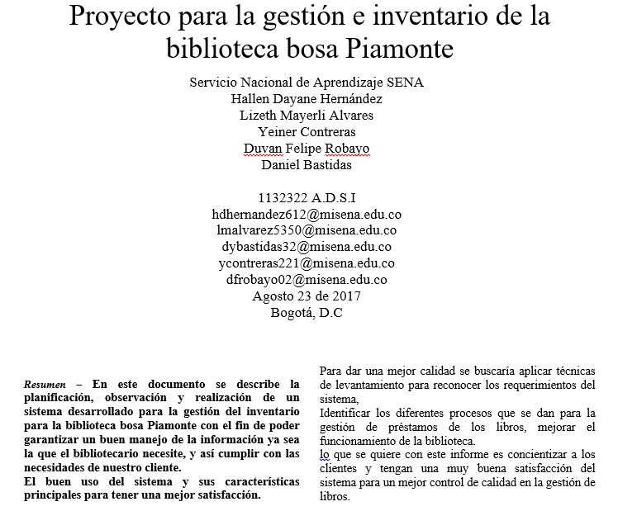
Informe Final IEEE
Informe Final IEEE

Slide 65
Auditoria Interna

Slide 66
Auditoria Externa

Slide 67


